Slide 1

Aprendendo Python: O Caminho do Escolhido
Aprenda quais são os principais tipos de seletores mais utilizadas na hora de construir páginas web
João Lucas

Slide 2
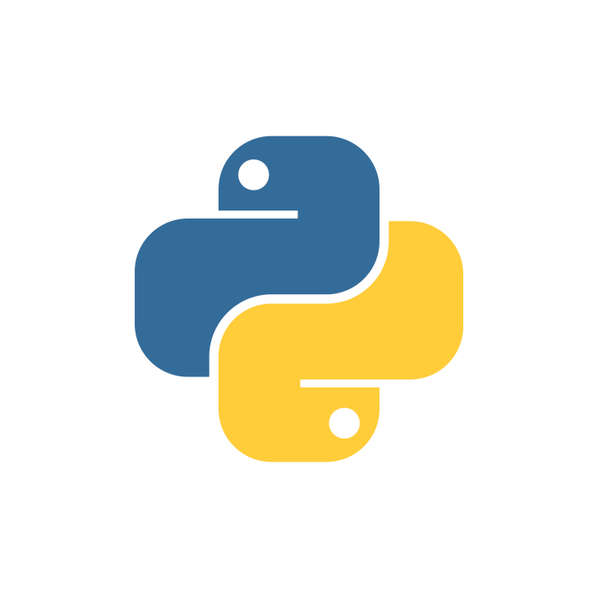
Introdução à Linguagem Python
Python é uma linguagem de programação de alto nível, interpretada e de propósito geral, que se destaca por sua simplicidade e legibilidade. Criada por Guido van Rossum e lançada pela primeira vez em 1991, Python foi projetada com a filosofia de que o código deve ser legível e fácil de entender.

Slide 3
01
Características Principais do Python
Alguns conceitos básicos para entender bem a linguagem Python:

Slide 4
Características Principais do Python
1. Sintaxe Simples e Clara:
A sintaxe de Python é simples e intuitiva, o que a torna uma excelente escolha para iniciantes.
Uso de indentação para definir blocos de código ao invés de chaves ou palavras-chave.
2. Interpretação:
Python é uma linguagem interpretada, o que significa que o código é executado linha por linha, facilitando a depuração e testes rápidos.
3. Versatilidade:
Python pode ser usado em diversas áreas como desenvolvimento web, análise de dados, inteligência artificial, automação, entre outros.
4. Bibliotecas e Frameworks:
Python possui uma ampla gama de bibliotecas e frameworks que facilitam o desenvolvimento, como Django (web), Pandas (dados), TensorFlow (IA), entre outros.
5. Comunidade Ativa:
Uma grande comunidade de desenvolvedores oferece suporte, cria bibliotecas e compartilha conhecimento, o que é um grande benefício para iniciantes.

Slide 5
Fundamentos para Iniciantes
Para começar a estudar Python, aqui estão os conceitos fundamentais que você deve entender:
1. Instalação:
Instalar o Python no seu computador. Isso pode ser feito baixando o instalador do site oficial (https://www.python.org/).
2. Ambiente de Desenvolvimento:
Escolha um ambiente de desenvolvimento (IDE) como PyCharm, VSCode, ou utilize editores de texto como Sublime Text e Atom.
Alternativamente, use Jupyter Notebooks para projetos de dados ou aprendizado interativo.
3. Sintaxe Básica:
Variáveis e Tipos de Dados: números (inteiros e flutuantes), strings, listas, tuplas, dicionários, conjuntos.
Operadores: aritméticos, comparação, lógicos, atribuição.
Estruturas de Controle: condicionais (if, elif, else), loops (for, while).
Funções: definição e chamada de funções, parâmetros e retorno de valores.

Slide 6
Fundamentos para Iniciantes
6. Entrada e Saída:
Funções de entrada (input) e saída (print).
Manipulação de arquivos: leitura e escrita de arquivos.
7. Tratamento de Exceções:
Uso de try, except para capturar e tratar erros.

Slide 7
02
Recursos de Aprendizado

Slide 8
Recursos de Aprendizado
1. Documentação Oficial:
https://docs.python.org/3/
2. Tutoriais Online:
W3Schools (https://www.w3schools.com/python/)
Real Python (https://realpython.com/)
Codecademy
(https://www.codecademy.com/learn/learn-python-3)
3. Cursos e Plataformas de Ensino:
Coursera, edX, Udacity, Udemy.
4. Livros:
"Automate the Boring Stuff with Python" de Al Sweigart.
"Python Crash Course" de Eric Matthes.
"Learning Python" de Mark Lutz.

Slide 9
03
Dicas para Estudantes

Slide 10
Dicas para Estudantes
1. Pratique Regularmente:
A prática constante é essencial para internalizar os conceitos e ganhar confiança.
2. Resolva Problemas Reais:
Aplique seus conhecimentos em pequenos projetos ou problemas do mundo real para entender melhor como Python pode ser usado.
3. Participe da Comunidade:
Junte-se a fóruns, grupos de estudo ou eventos como meetups e hackathons.
4. Contribua para Projetos Open Source:
Contribuir para projetos de código aberto é uma ótima maneira de aprender e colaborar com outros desenvolvedores.
Python é uma linguagem poderosa e acessível que oferece inúmeras possibilidades. Com dedicação e prática, você poderá dominar os fundamentos e avançar para áreas mais complexas, explorando todo o potencial que a linguagem tem a oferecer.

Slide 11
AGRADECIMENTOS

Slide 12


OBRIGADO POR LER ATÉ AQUI
Esse Ebook foi gerado por IA, e diagramado por humano.
O passo a passo se encontra no meu Github
.
Esse conteúdo foi gerado com fins didáticos de construção, não foi realizado uma validação cuidadosa humana no conteúdo e pode conter erros gerados por uma IA.
https://github.com/Jlucas66/EbookPython/tree/main

